Slide 1
Государственное автономное учреждение социального обслуживания населения Свердловской области «Комплексный центр социального обслуживания населения города Каменска-Уральского»
Школа пожилого возраста по направлению «Творческая и прикладная деятельность» тема занятия: «Изготовление Оформление бутылок, баночек и коробок шпагатом.»
Руководитель:
специалист по социальной работе Окулова Ксения Петровна

Slide 2
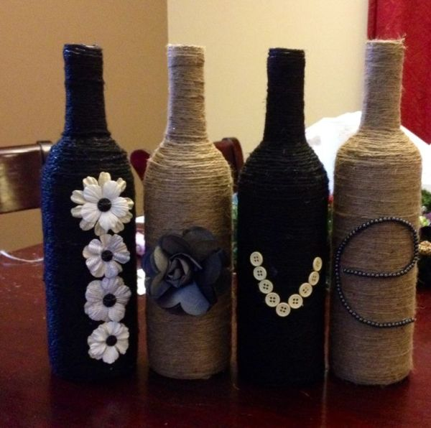
Бутылки, даже совсем простой формы, можно красиво оформить и превратить в предмет декора в Вашем доме. Это легко сделать своими руками. До начала работы бутылки следует хорошо промыть с помощью средства для мытья посуды. Все наклейки и этикетки обязательно снимите. Затем бутылку протрите и просушите. В этой статье мы рассмотрим, как преобразить бутылки при помощи обычного шпагата или ниток, а также кружева и ткани.

Slide 3
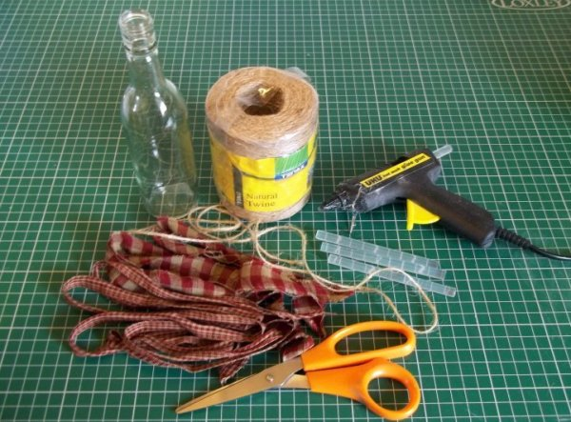
До начала работы приготовьте все материалы и инструменты, которые обязательно понадобятся: бутылки ножницы цветные нитки или шпагат тесьма кружево, ткань, рогожка бусы, бисер и кабошоны искусственные цветы клеевой пистолет клей ПВА

Slide 4
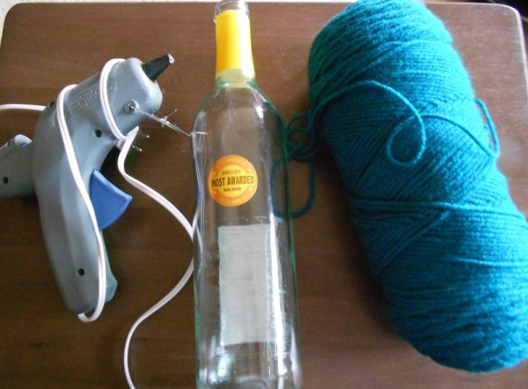
Основная задача при украшении бутылок шпагатом или цветными нитками-аккуратно намотать их на бутылку. Для этого клеевым пистолетом наносят полосы клея от горлышка до дна бутылки и довольно быстро наматывают нитки. расстояние между полосами клея примерно 2-3 см. Нитки быстро приклеиваются и создаётся фон бутылки, на который можно прикрепить другие декоративные вещицы.

Slide 5
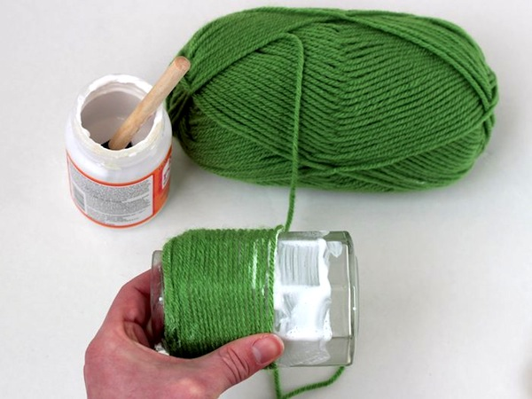
Наклеить цветные нитки на бутылку или на банку можно и при помощи кисточки и клея ПВА.

Slide 6
Когда бутылка уже обмотана нитками, приступаем к приклеиванию декоративных деталей. Это может быть что угодно: бусины, кабошоны, тесьма, тканевые цветы, пуговицы и многое другое.

Slide 7
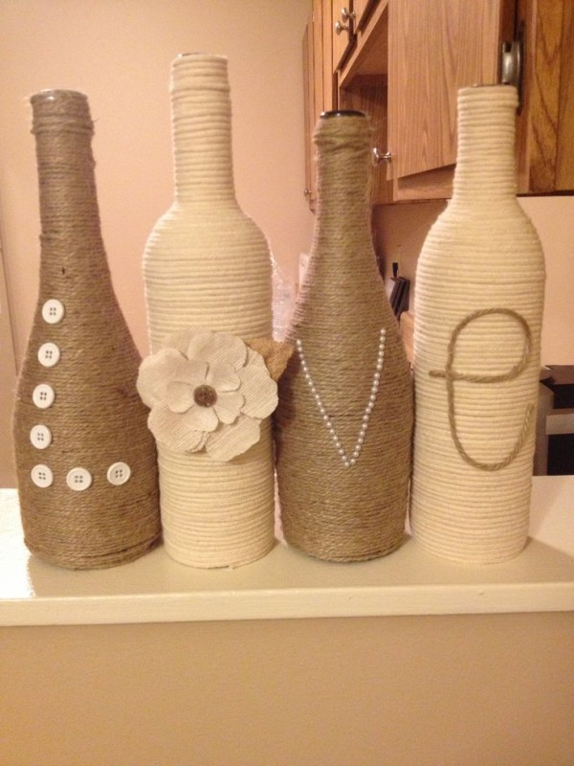
Бутылки, как признание в любви, как Вам такое? А ведь каждый из нас может придумать что-нибудь интересное.
Хотя и простой шпагат выглядит привлекательно и хорошо гармонирует с простыми полевыми цветами: ромашками, васильками и колокольчиками. Такие бутылки подойдут для украшения интерьера в стиле прованс, а также голландского и скандинавского стиля.

Slide 8
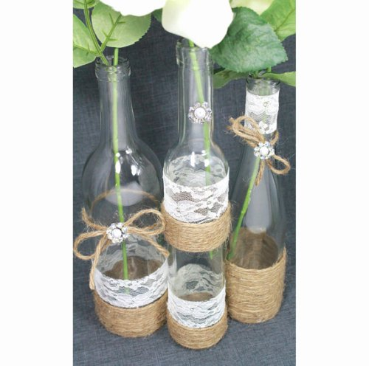
Не обязательно всю бутылку заматывать нитками сверху донизу. Привлекательно выглядят бутылки, декорированные разными по фактуре и форме материалами. Так классическое сочетание-шпагат и кружево.

Slide 9
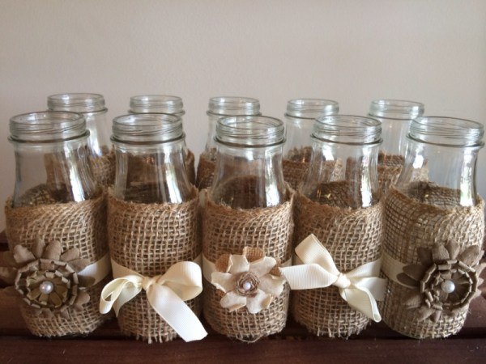
Не забудьте про рогожку. Эта ткань несёт в себе домашний уют и тепло, возвращая нас в прошлое и как бы устанавливает связь времён. Ведь ещё наши пра- пра- бабушки использовали в своём хозяйстве эту натуральную ткань. Для нас рогожка в данном случае только декор, к которому добавлены дополнительные украшения: цветы и банты .

Slide 10
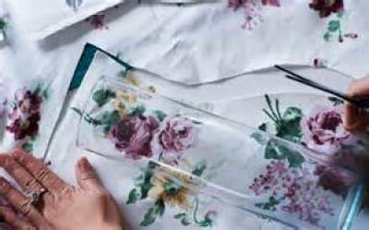
Бутылки можно оформлять используя два и более видов ткани. Необходимо только научиться эффектно их сочетать.

Slide 11
Спасибо за внимание!

